Slide 1

КАРТОГРАФИРОВАНие ПРИРОДНЫХ ОПАСНОСТЕЙ НА ТРЕКАХ
Министерство образования и науки Республики Башкортостан
Государственное автономное профессиональное образовательное учреждение
Уфимский колледж статистики, информатики и вычислительной техники
Чернов Н.с. 22П-1

Slide 2

Цели проекта
Hazard Mapper

Slide 3
















Стек технологий и инструментов

Slide 4
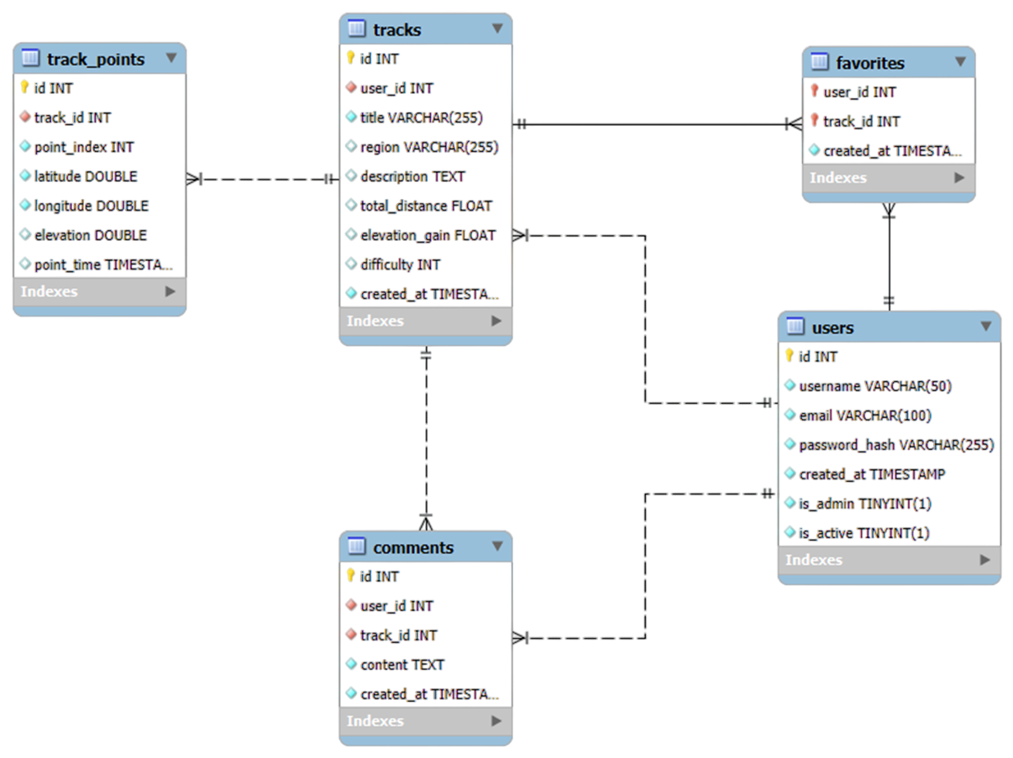
Схема бд

Slide 5
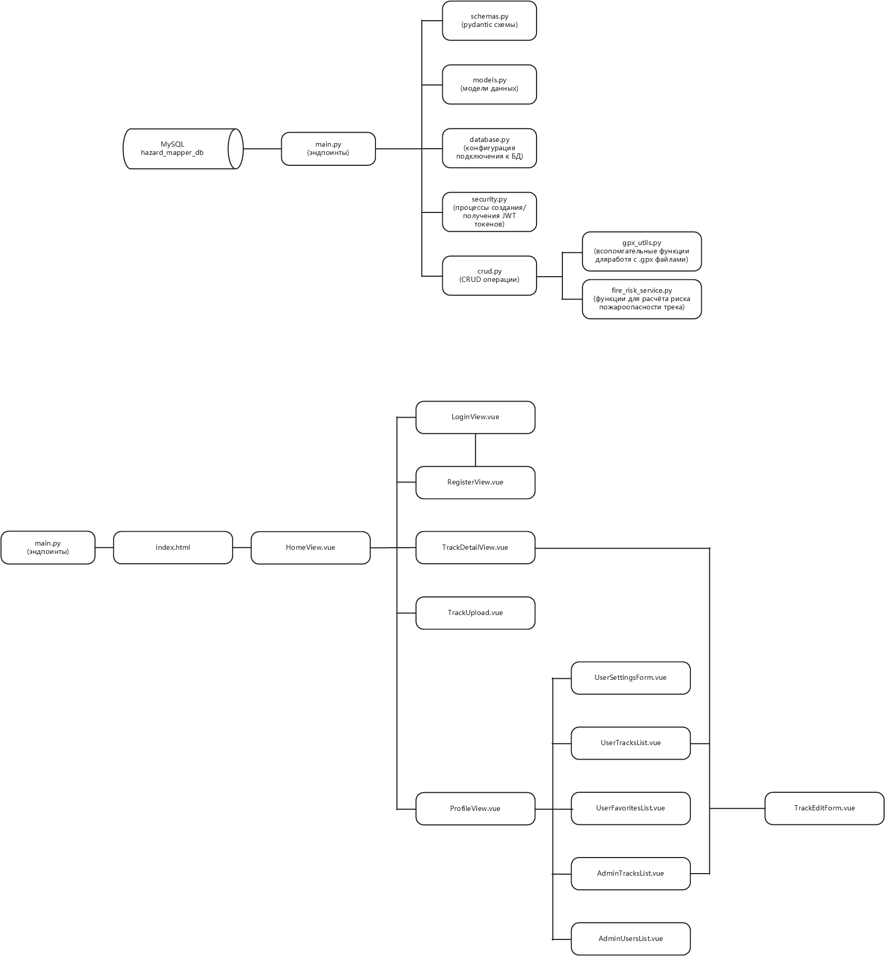
Моудльная схема

Slide 6
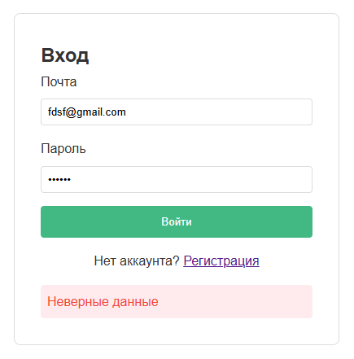
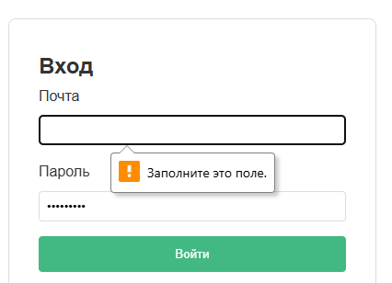
Тестирование сайта авторизация

Slide 7
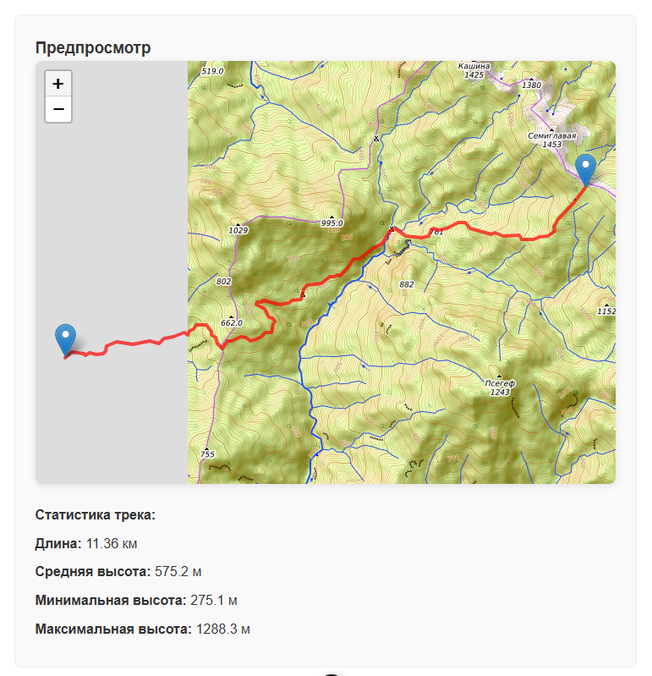
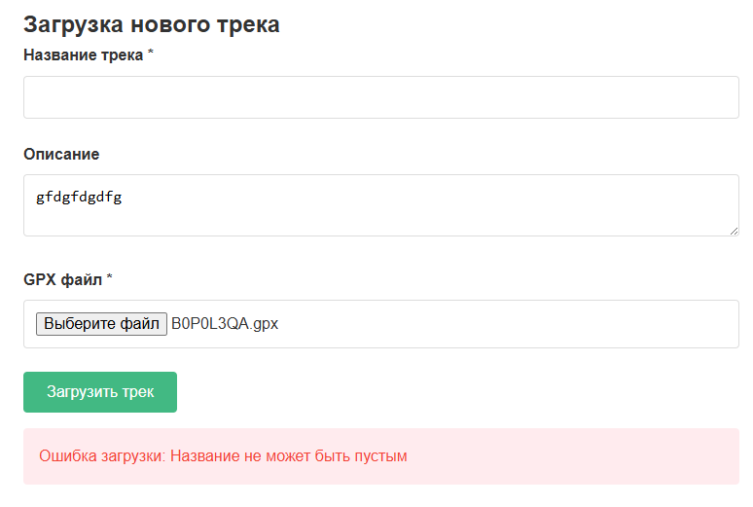
Тестирование сайта Загрузка треков

Slide 8
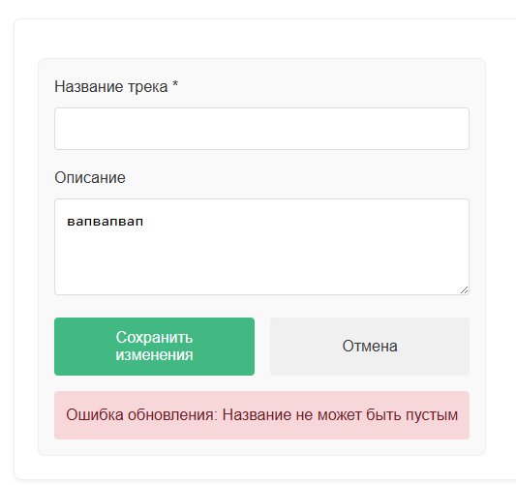
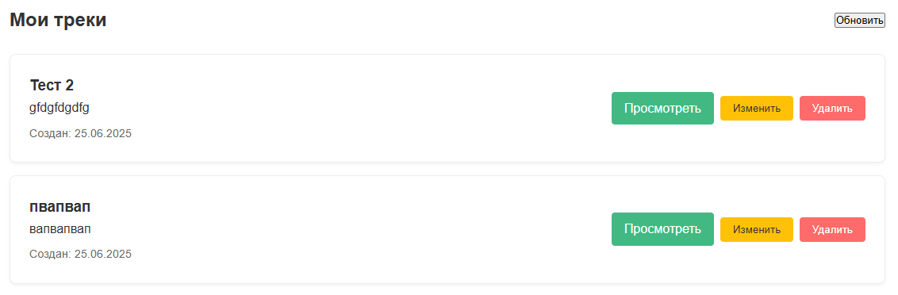
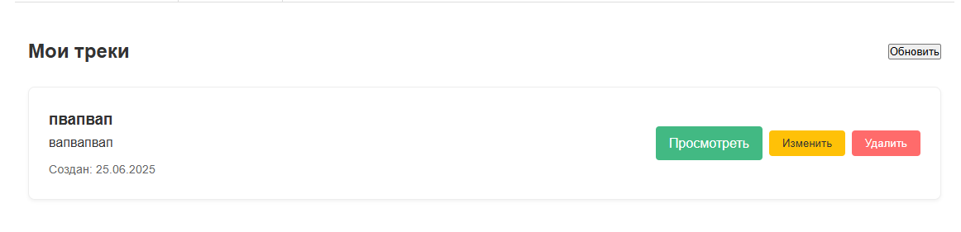
Тестирование сайта управление треками

Slide 9
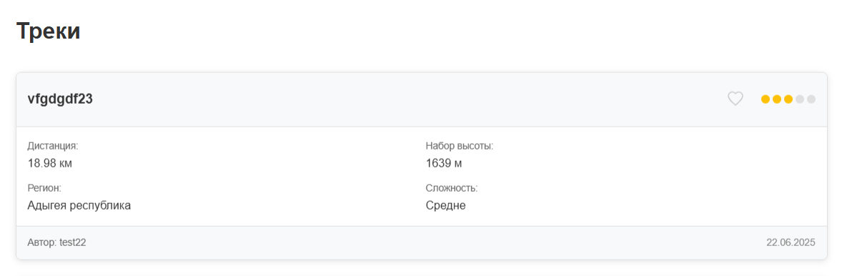
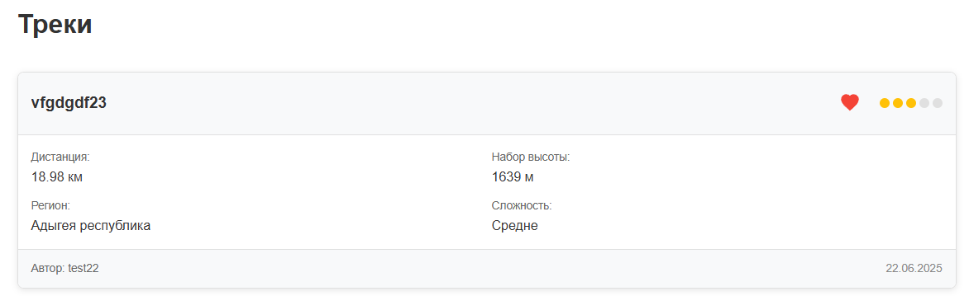
Тестирование сайта управление Избранными треками

Slide 10
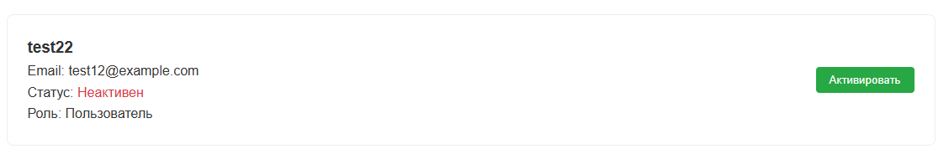
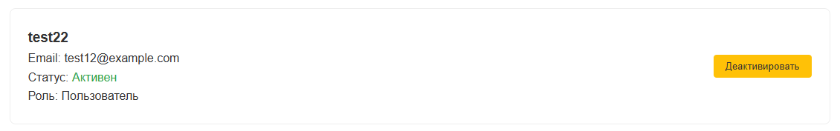
Тестирование сайта управление Пользователями

Slide 11

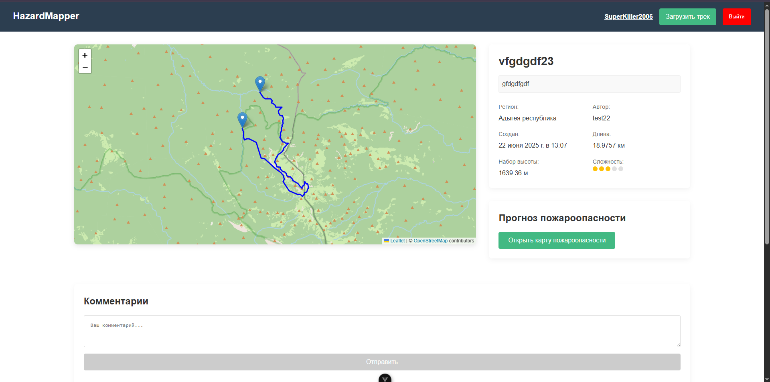
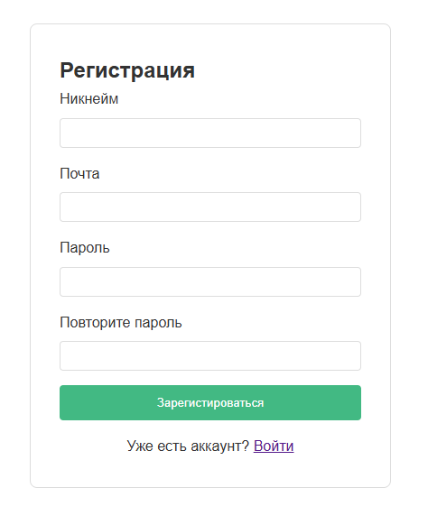
Руководство пользователя

Slide 12
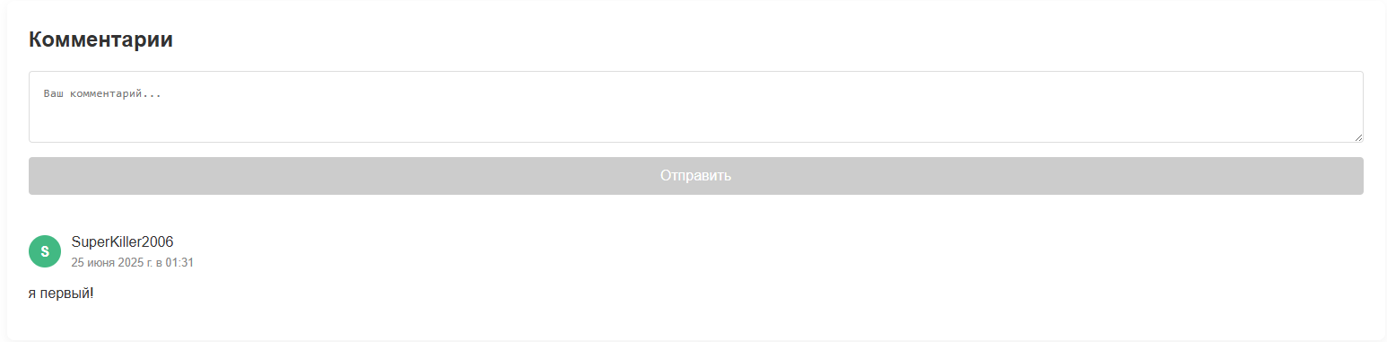
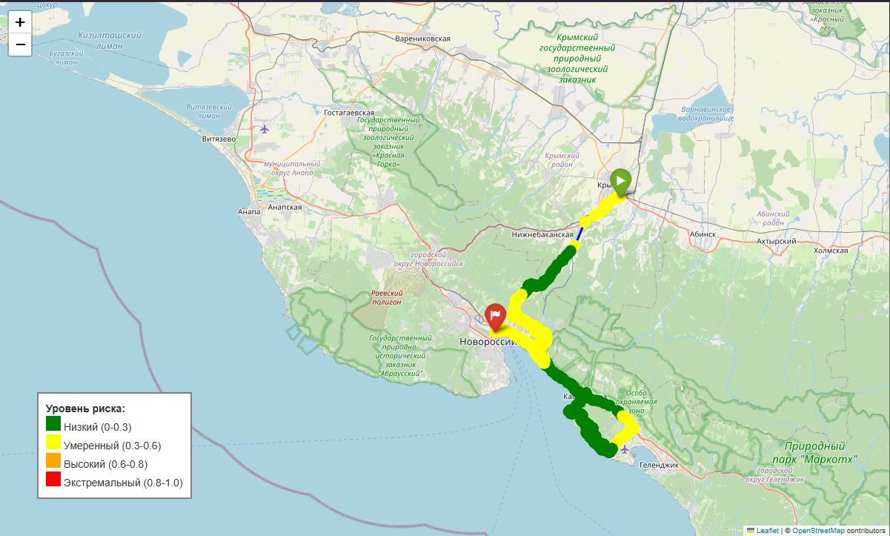
Руководство пользователя

Slide 13
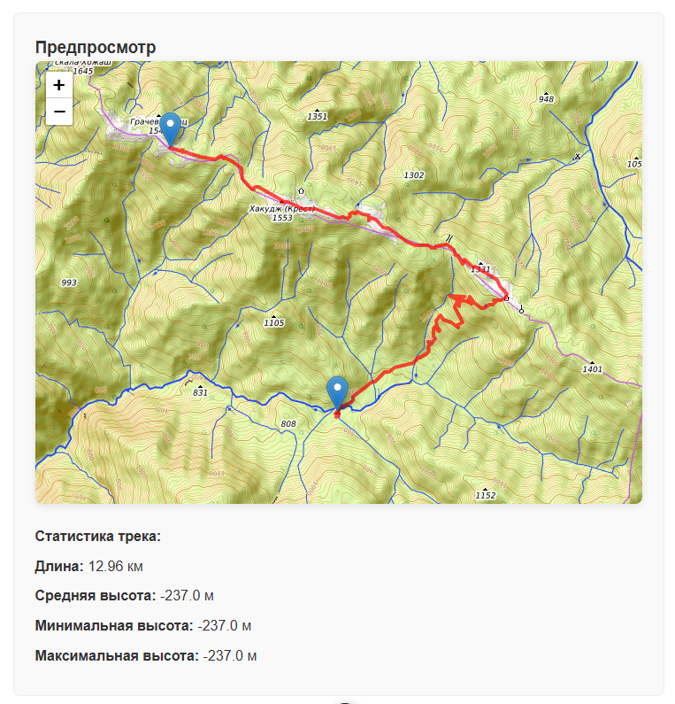
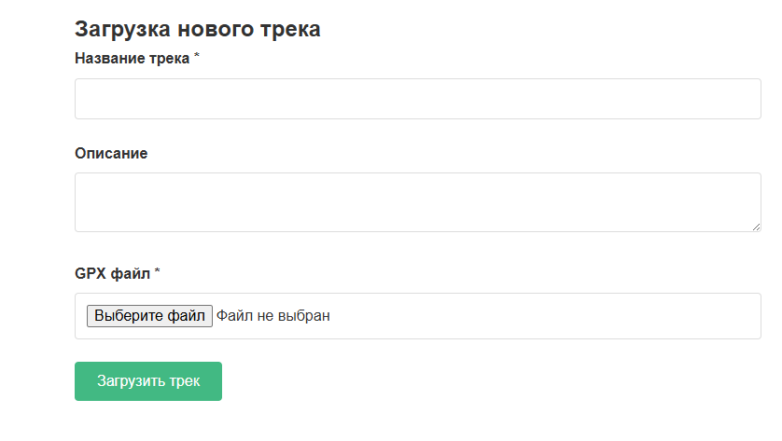
Руководство пользователя

Slide 14
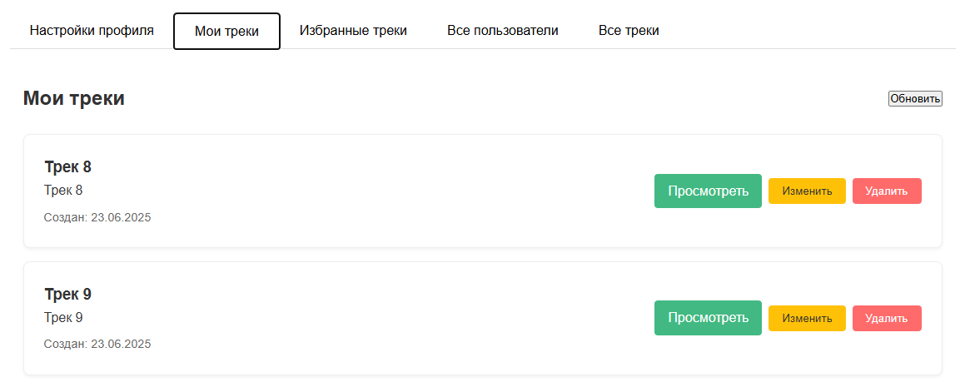
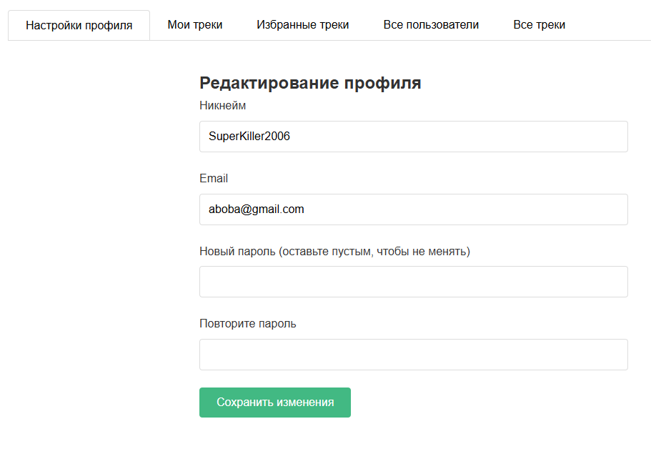
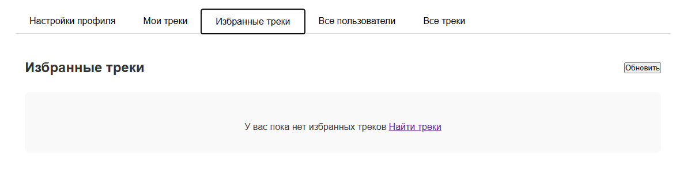
Руководство пользователя

Slide 15
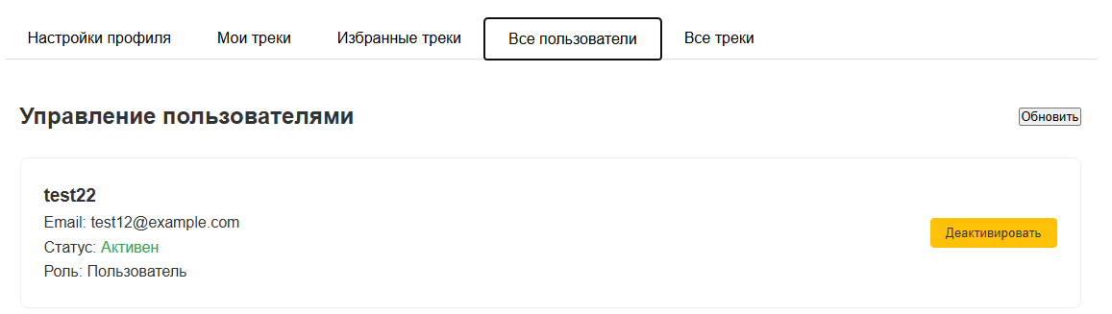
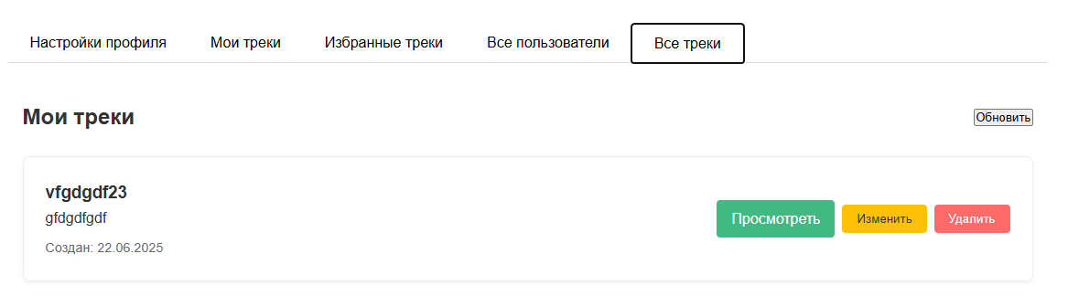
Руководство пользователя

Slide 16

заключение

Slide 17
СПАСИБО ЗА ВНИМАНИЕ!

